Slide 3
Bấm thú đến câu hỏi, bấm sao đến slide bài

Slide 4
*
Tìm 50 % của 120 l
Bấm sao để quay về
60 l

Slide 5
*
Tìm 130 % của 100 người
130 người

Slide 6
*
Tìm 80 % của 14 g
11,2 g

Slide 7
*
Tìm 25 % của 50 000 đồng
12 500 đồng

Slide 11
B. GIẢI BÀI TOÁN VỀ TÌM GIÁ TRỊ PHẦN TRĂM CỦA MỘT SỐ CHO TRƯỚC
Bài toán: Tại một lễ hội, năm ngoái lượng rác thải trung bình của mỗi khách du lịch là 300 g. Năm nay, do tuyên truyền nâng cao ý thức nên lượng rác thải trung bình của mỗi du khách chỉ còn bằng 80% của năm ngoái. Hỏi năm nay lượng rác thải trung bình của mỗi người là bao nhiêu gam?

Slide 12
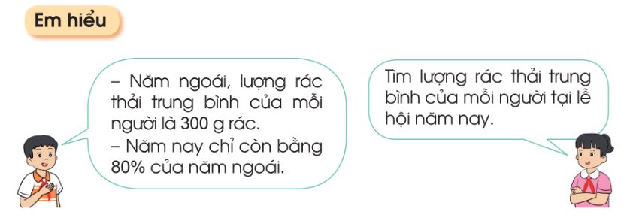

Slide 13
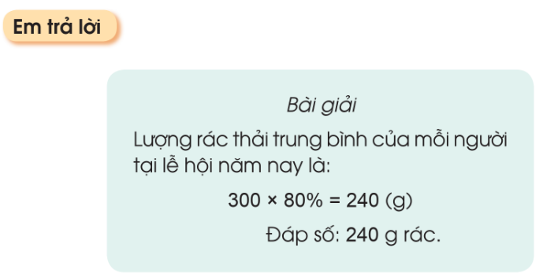

Slide 15
Bài giải:
Sau một năm cô An nhận được số tiền lãi là:
50 000 000 × 7% = 3 500 000 (đồng)
Đáp số: 3 500 000 đồng

Slide 16
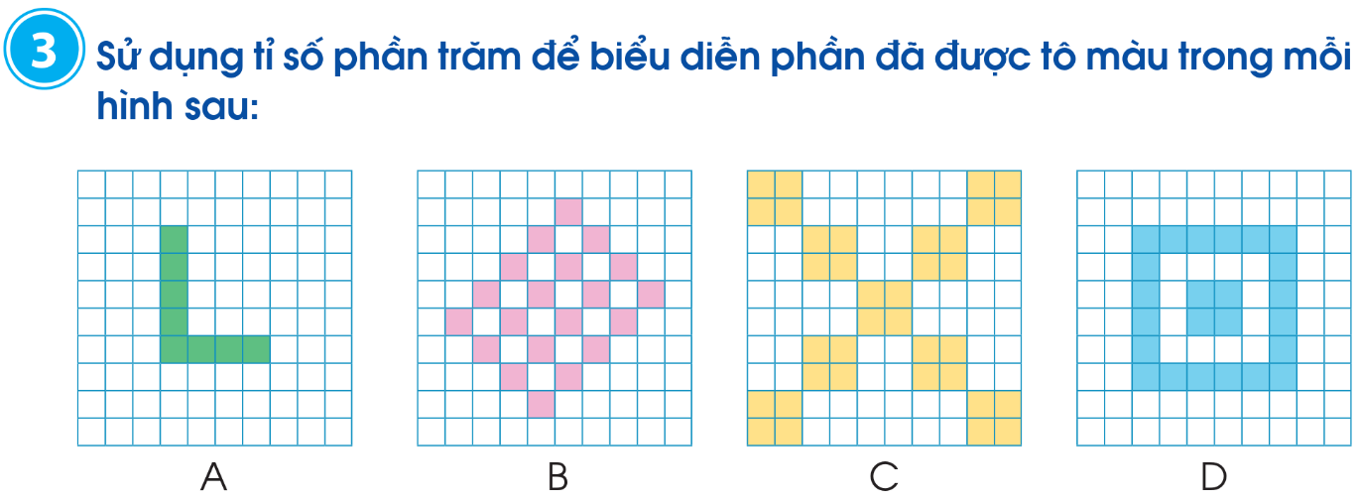

Slide 17
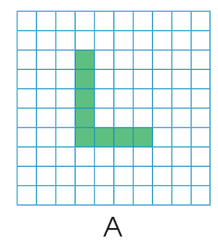
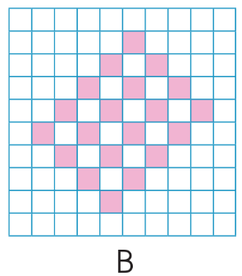
Tỉ số phần trăm để biểu diễn phần đã được tô màu là:
8 : 100 = 0,08
= 0,08 × 100% = 8%
Tỉ số phần trăm để biểu diễn phần đã được tô màu là:
20 : 100 = 0,2
= 0,2 × 100% = 20%

Slide 18
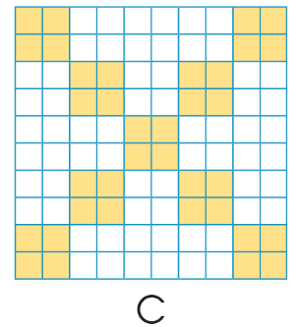
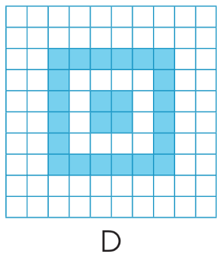
Tỉ số phần trăm để biểu diễn phần đã được tô màu là:
36 : 100 = 0,36
= 0,36 × 100% = 36%
Tỉ số phần trăm để biểu diễn phần đã được tô màu là:
24 : 100 = 0,24
= 0,24 × 100% = 24%

Slide 20
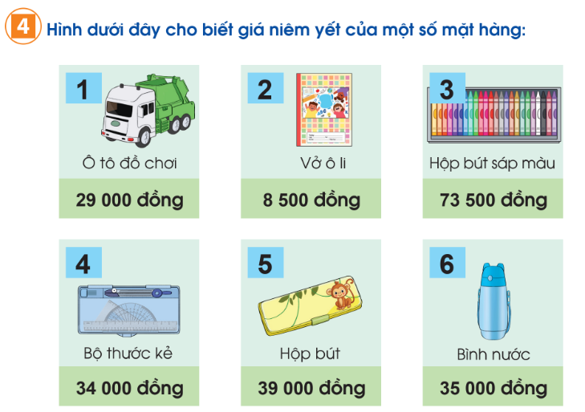
Cửa hàng đang có chương trình giảm giá 10% tất cả các mặt hàng. Tính giá bán của mỗi mặt hàng sau khi giảm giá.

Slide 21
1) Ô tô đồ chơi
Số tiền được giảm giá là:
29 000 × 10% = 2 900 (đồng)
Giá bán của ô tô đồ chơi sau khi giảm giá là:
29 000 – 2 900 = 26 100 (đồng)
2) Vở ô li
Số tiền được giảm giá là:
8 500 × 10% = 850 (đồng)
Giá bán của vở ô li sau khi giảm giá là:
8 500 - 850 = 7 650 (đồng)

Slide 22
3) Hộp bút sáp màu
Số tiền được giảm giá là:
73 500 × 10% = 7 350 (đồng)
Giá bán của hộp bút sáp màu sau khi giảm giá là:
73 500 – 7 350 = 66 150 (đồng)
4) Bộ thước kẻ
Số tiền được giảm giá là:
34 000 × 10% = 3 400 (đồng)
Giá bán của bộ thước kẻ sau khi giảm giá là:
34 000 – 3 400 = 30 600 (đồng)

Slide 23
5) Hộp bút
Số tiền được giảm giá là:
39 000 × 10% = 3 900 (đồng)
Giá bán của hộp bút sau khi giảm giá là:
39 000 – 3 900 = 35 100 (đồng)
6) Bình nước
Số tiền được giảm giá là:
35 000 × 10% = 3 500 (đồng)
Giá bán của bình nước sau khi giảm giá là:
35 000 – 3 500 = 31 500 (đồng)

Slide 24
NỖ LỰC HẾT MÌNH
Thầy cô cần giáo án điện tử lớp 12345 bộ KNTT và CD nhắn e gửi nhé
Mời bạn QUYÉT MÃ ZALO vào nhóm zalo miễn phí
Để cập nhật các tài liệu mới và hay nhất cấp tiểu học

Slide 25
Hoàn thành bài tập
Ôn lại bài cũ
Chuẩn bị bài mới

